Slide 1

ウクライナの原子力
2022年8月
（一社）日本原子力産業協会
情報・コミュニケーション部

Slide 2
目 次
1
ウクライナ概観‥‥‥‥‥‥‥‥P2
ウクライナのエネルギー生産量と
電源別発電量の推移‥‥‥‥…… P3
ウクライナの発電設備と電力構成
………‥‥‥‥‥‥‥‥‥‥‥‥‥ P4
ウクライナの原子力発電所………P5
ウクライナの原子力発電量と
原子力シェア（2021年）‥‥‥‥P6
ウクライナの原子力政策の現状‥P7
ウクライナの原子力開発➀……‥P8
ウクライナの原子力開発②……‥P9
使用済燃料集中中間貯蔵施設
（CSFSF）‥‥‥‥‥‥‥‥…‥P10
ザポリージャ原子力発電所の
乾式使用済燃料貯蔵施設‥‥…‥P11
ザポリージャ原子力発電所の
施設立地図…………………‥…‥P12
ザポリージャ原子力発電所と同タイプ（VVER-1000/V-320）のプラント断面図…‥‥‥‥‥‥‥‥‥‥‥‥ P13
最近の米国との主な原子力協力…P14
欧州送電系統運用者ネットワーク
（ENTSO-E）への接続…………‥P15
チョルノービリ原子力発電所の現状………‥‥‥‥‥‥‥…‥‥‥‥P16
チョルノービリ立入禁止区域内の施設………‥‥‥‥‥‥‥…‥‥‥‥P17
チョルノービリ立入禁止区域内の施設立地図………‥‥‥‥‥‥‥…‥P18
ウクライナのウラン鉱山‥‥‥‥P19
ウクライナのウラン資源量と生産量…………‥‥‥‥‥…‥‥‥‥‥P20
ウクライナの主な原子力関係条約の
加盟状況…‥‥‥‥‥‥‥……‥ P21
ウクライナの主な原子力関連組織…………‥‥‥‥‥‥…‥…‥‥P22

Slide 3
ウクライナ概観
2
ウクライナの炭化水素資源は、東はドニエプル・ドネツク地域、西はカルパチア地域、南は黒海・アゾフ海地域に分布。天然ガスの90%はドニエプル・ドネツク地域で生産
ウクライナは、石炭、天然ガス、石油、原子力、再生可能エネルギーなどを生産。しかし、エネルギー需要は国内供給を上回っており、約35％を輸入で賄う（エネルギー自給率約65％）
天然ガスはウクライナの一次エネルギー消費の約3分の1を占め、次いで石炭が30％、原子力が21％と続く。石油などの液体燃料と再生可能エネルギーが、一次エネルギー消費の残り18％を占める
COVID-19パンデミック以前から、ウクライナ経済は過剰な政府債務などの課題に直面。パンデミックによりエネルギー需要と生産の双方が減少し、同国の債務返済能力に大きな影響を与えている
エネルギー省によると、クリミア半島の管轄権喪失により、黒海に埋蔵する石油・天然ガスの8割と港湾インフラの相当部分を失う
ウクライナ経済は、欧州で最もエネルギー集約型経済。産業部門でのエネルギー効率は向上しているものの、エネルギーインフラの近代化への投資が少なく、エネルギー供給が不安定かつエネルギー消費効率も悪いため、経済全体の成長は鈍化
項目
面積 | 60万3,700平方キロメートル（日本の約1.6倍）
人口 | 4,159万人（クリミアを除く）（2021年：ウクライナ国家統計局）
首都 | キーウ
主要産業 | 卸売・小売業、自動車・二輪車修理業（14.0%）、製造業（10.1%）、農業、林業、漁業（9.3%）、行政・防衛・社会保障（7.2%）、不動産業（6.4%）、運輸・倉庫業（6.3%）、情報・通信（5.0%）、鉱業・採石業（4.5%）、教育（4.3%）、専門・科学・技術的活動（3.3%）（2020年：ウクライナ国家統計局）
国民総生産 | 2,001億ドル（世界第53位）（2021年：世銀）
一人当たりGDP | 4,836ドル（世界第102位）（2021年：世銀）
GDP成長率 | 3.8％（2021年予測値：世銀）
一次エネルギー供給量 | 89.36Mtoe (石油換算100万トン)(2019年)
発電電力量 | 約1,420億kWh (2020年)
一人当たりの電力消費量 | 2,800kWh (2020年) ※日本は7,900kWh
出典：米EIAウェブサイト、外務省ウクライナ基礎データ、IEA “Ukraine-Countries & Regions”など

Slide 4
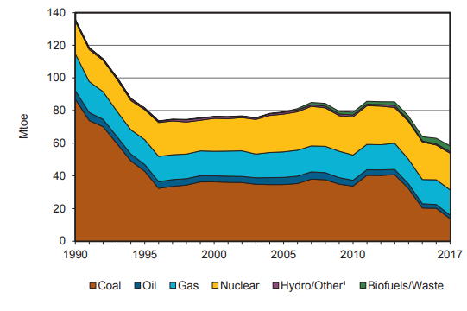
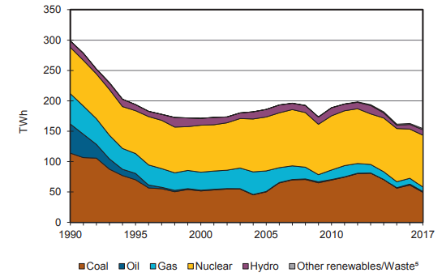
ウクライナのエネルギー生産量と電源別発電量の推移
3
【エネルギー生産量】
【電源別発電量】
石油換算100万トン
TWh＝10億kWh
水力/再エネ
バイオ燃料
/廃棄物
その他再エネ/廃棄物
原子力
水力
天然ガス
石油
原子力
石油
天然ガス
石炭
石炭
石炭
石油
天然ガス
原
子
力
水力/
再エネ
バイオ燃料/
廃棄物
石炭
石油
天然ガス
原
子
力
水力
その他再エネ/
廃棄物
出典：IEA “World Energy Balances” (2019 Edition)

Slide 5
ウクライナの発電設備と電力構成
4
ウクライナの電力の半分以上を原子力が供給
（国営原子力発電企業Energoatomが運営）
発電設備容量: 約5,600万kW (2021年)
^{発電電力量：約1,570億kWh（2021年）}
^{2021年の原子力の平均設備利用率は71.13％}
出典：EnergoVsesvit

Slide 6
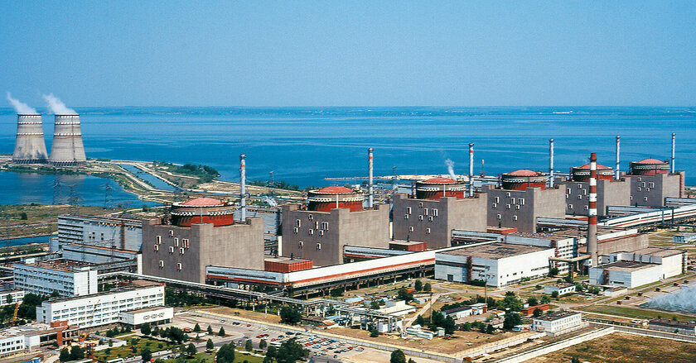
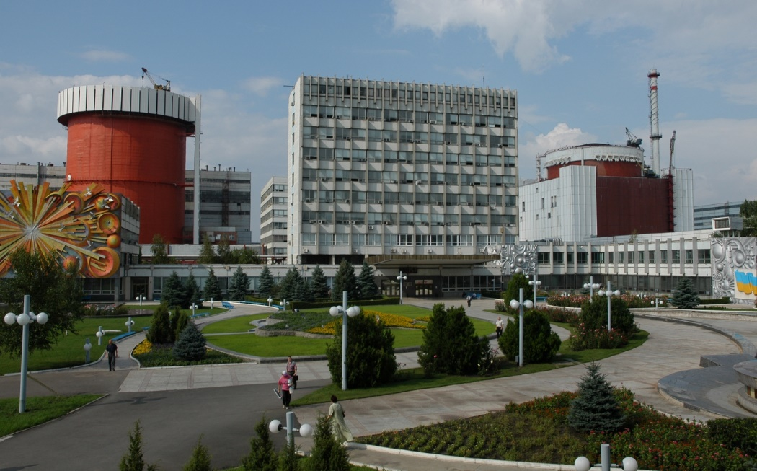
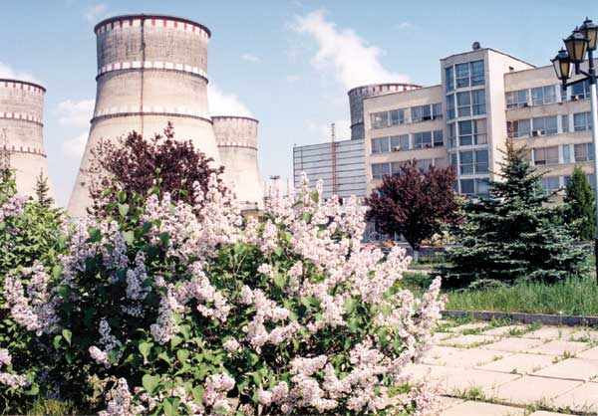
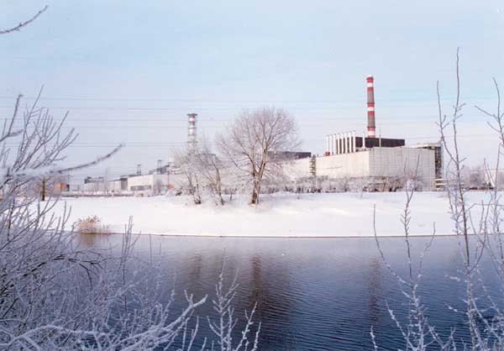
ウクライナの原子力発電所（計15基・1,381.8万kW ）
ー設備容量の規模は世界第8位ー
5
ザポリージャ原子力発電所（6基・600万kW…欧州最大級）
南ウクライナ原子力発電所（3基・300万kW）
リウネ原子力発電所（4基・281.8万kW）
フメルニツキー原子力発電所（2基・200万kW）
写真: ザポリージャの写真はエネルゴアトム、その他はJAIF所蔵

Slide 7
ウクライナの原子力発電量と原子力シェア（2021年）
6
ウクライナの原子力発電量は世界第７位。原子力シェアは55％で、フランスに次いで大きい
【原子力発電量】
単位：億kWh
【原子力シェア】
単位：％
出典:IAEA ”Nuclear Power Reactors in the World 2022 Edition” (2022年6月)

Slide 8
ウクライナの原子力政策の現状
7
ウクライナの運転中15基のうち、12基が30年を超えて運転。ウクライナのエネルギー政策は原子力をエネルギー自給と脱炭素化の原動力として重視。今後は既存炉の運転期間延長と新規建設に注力。SMR（小型モジュール炉）にも関心
2040年目標は原子力発電設備容量2,400万kW（現在1,381.8万kW）
運転中15基は全てロシア製PWR（VVER）。ロシア型VVER炉を運転している国はその他、アルメニア、ブルガリア、チェコ、ハンガリー、イラン、スロバキア、中国、インド、そしてロシア
2基
※2022年8月1日時点
出典: JAIF “世界の原子力発電開発の動向2022年版”（2022年4月）

Slide 9
ウクライナの原子力開発➀
8
現状 | 発電所名 | 営業運転
運転中 | フメルニツキー1 | 1988.08.13
 | フメルニツキー2 | 2005.09.07
 | リウネ1 | 1981.09.21
 | リウネ2 | 1982.07.30
 | リウネ3 | 1987.05.16
 | リウネ4 | 2006.01.21
 | 南ウクライナ1 | 1982.12.22
 | 南ウクライナ2 | 1985.01.06
 | 南ウクライナ3 | 1989.09.20
 | ザポリージャ1 | 1985.12.25
 | ザポリージャ2 | 1986.02.15
 | ザポリージャ3 | 1987.03.05
 | ザポリージャ4 | 1988.04.14
 | ザポリージャ5 | 1989.10.27
 | ザポリージャ6 | 1996.09.16
建設中 | フメルニツキー3 | ※1990年から 建設中断。 工事進捗率75％
 | フメルニツキー4 | ※1990年から 建設中断。 工事進捗率28％
ソ連時代の1970年から原子力開発開始、チョルノービリ1号機が1978年運転開始
1986年4月26日、チョルノービリ4号機事故
1991年8月24日、ウクライナ独立
G7,EU等からのRBMK炉（チョルノービリ）閉鎖
圧力受け、財政支援条件に閉鎖
しかし、原子力開発は継続。 事故後も9基・計900万kWが運転開始（左表黄色部分の発電所が事故後に運転開始）
2017年8月、「2035年までのエネルギー戦略」
原子力シェア50％維持目標
ウクライナは、原子力サービスや核燃料の多くを
これまでロシアから調達。近年、米WH社から燃料
を購入するなど、調達先の多様化を図る
チョルノービリ原子力発電所
（RBMK…軽水冷却黒鉛減速炉）
 | 営業運転 | 閉鎖
1号機 | 1978.05.27 | 1996.11.30（事故後も運転継続）
2号機 | 1979.05.28 | 1991.10.11（事故後も運転継続）
3号機 | 1982.06.08 | 2000.12.15（事故後も運転継続）
4号機 | 1984.03.26 | 1986.04.26（事故発生）

Slide 10
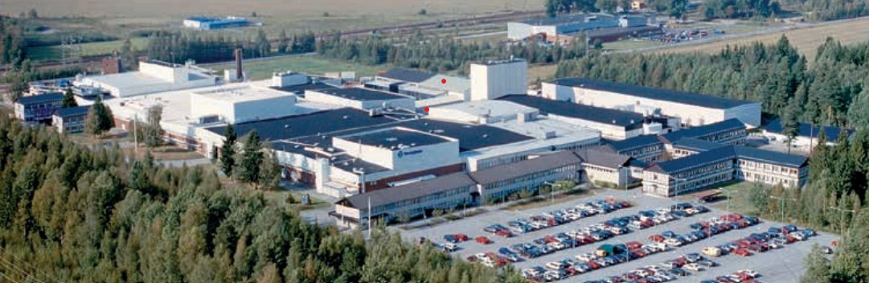
ウクライナの原子力開発②
9
ウクライナ危機（2014年初頭）→ロシアへの依存脱却に向けた取組が加速
2014年
3月18日: ロシア、クリミアをロシアに編入
4月11日: 米WH社、エネルゴアトムへの燃料供給契約（2008年締結）を2020年まで5年間延長すると発表。その後、2025年まで契約延長（2018年1月）
→2022年7月現在、ウクライナの原子炉15基のうち7基（南ウクライナ2, 3とザポリー
ジャ1, 3, 4, 5, リウネ3）がWH社の燃料を使用
8月26日: 使用済燃料集中中間貯蔵施設（CSFSF)の建設開始@チョルノービリ立入禁止区域。米ホルテック・インターナショナル社が受注。ザポリージャ以外の全発電所の使用済燃料貯蔵 →2021年8月操業開始。操業により、ロシアへの年間支払い約2億㌦を節約
■2015年9月: ウクライナ議会、フメルニツキー3, 4号機完成に関するロシアとの政府間協定
を無効にする法案を可決
■2021年1月: ロシアへの使用済燃料供給契約を終了
スウェーデンにあるWH社ベステロース燃料工場
BWRとPWR向け燃料だけでなく、VVER燃料も製造
写真: WH社スウェーデン

Slide 11
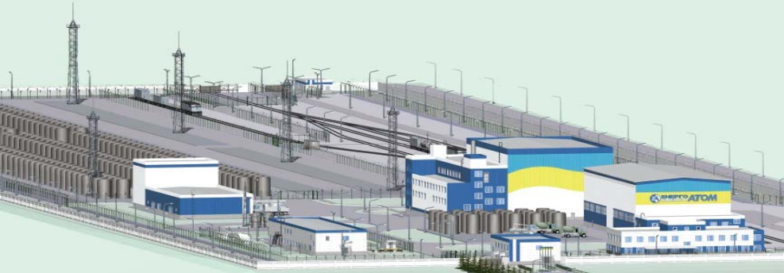
使用済燃料集中中間貯蔵施設（CSFSF）
10
  ザポリージャ以外の全原子力発電所（リウネ、南ウクライナ、フメルニツキ―）の使用済燃料は、チョルノービリ立入禁止区域内に立地する使用済燃料集中中間貯蔵施設（CSFSF)で保管
＜使用済燃料集中中間貯蔵施設（乾式）＞
貯蔵容量：16,529体（使用済燃料集合体、VVER-1000：12,010体、VVER-440：4,519体）
HI-STORMキャニスター（458基）
2021年8月～操業開始、2022年4月本格操業の認可取得
米ホルテック・インターナショナル社が技術協力
操業期間：100年
図：KIEP

Slide 12
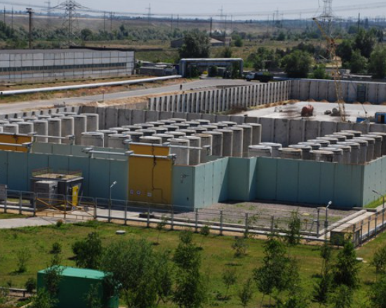
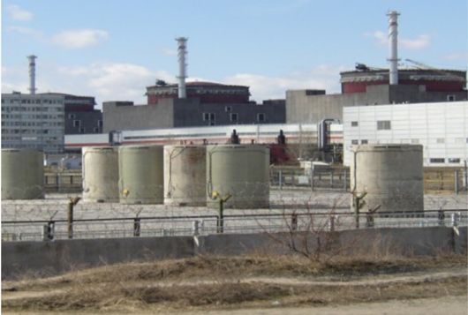
ザポリージャ原子力発電所の乾式使用済燃料貯蔵施設
11
ウクライナは原則、オープンサイクル政策を採用。使用済燃料は処分前に少なくとも50～100年間保管の方針（暫くは、“Wait ＆ See”のスタンス）
  使用済燃料はこれまでロシアに移送（VVER-1000の燃料はクラスノヤルスク・ジェレズノゴルスクの鉱業化学コンビナートで貯蔵。VVER-440の燃料はチェリャビンスク・マヤク再処理工場で貯蔵、再処理）。再処理後、高レベル放射性廃棄物はガラス固化体で返還。ザポリージャ以外の全原子力発電所の使用済燃料は今後、2021年8月から操業が開始されたチョルノービリ立入禁止区域内に立地する使用済燃料集中中間貯蔵施設（CSFSF)で保管
＜ザポリージャ原子力発電所の乾式使用済燃料貯蔵施設＞
貯蔵容量：144トン×380基の換気式貯蔵キャスク（VSC-24）（1基あたり使用済燃料集合体24体収容）
2001年7月：パイロット操業認可取得
2004年8月～第1期（100基のキャスク）操業開始。2022年8月現在、174基のキャスク収容
米デューク・エンジニアリング＆サービス社の技術協力による設計
操業期間：50年間（最大100年間まで延長）
写真：UATOM

Slide 13
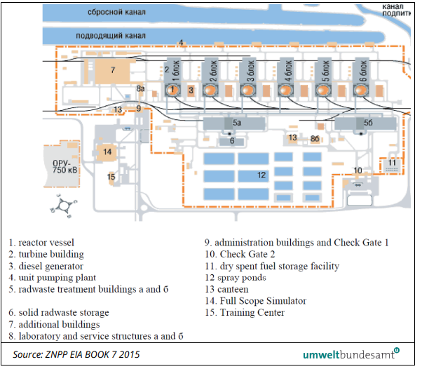
ザポリージャ原子力発電所の施設立地図
12
図：オーストリア連邦環境庁”NPP Zaporizhzhya Expert Statement Lifetime Extension EIA”

Slide 14
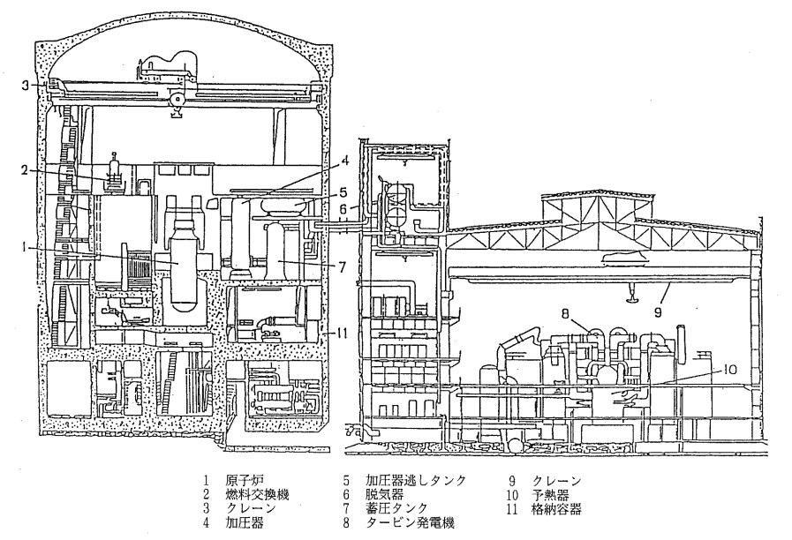
ザポリージャ原子力発電所と同タイプ
（VVER-1000/V-320）のプラント断面図
13
図：(財）原子力安全研究協会”旧ソ連型炉データブック（資料編）”（平成5年3月）

Slide 15
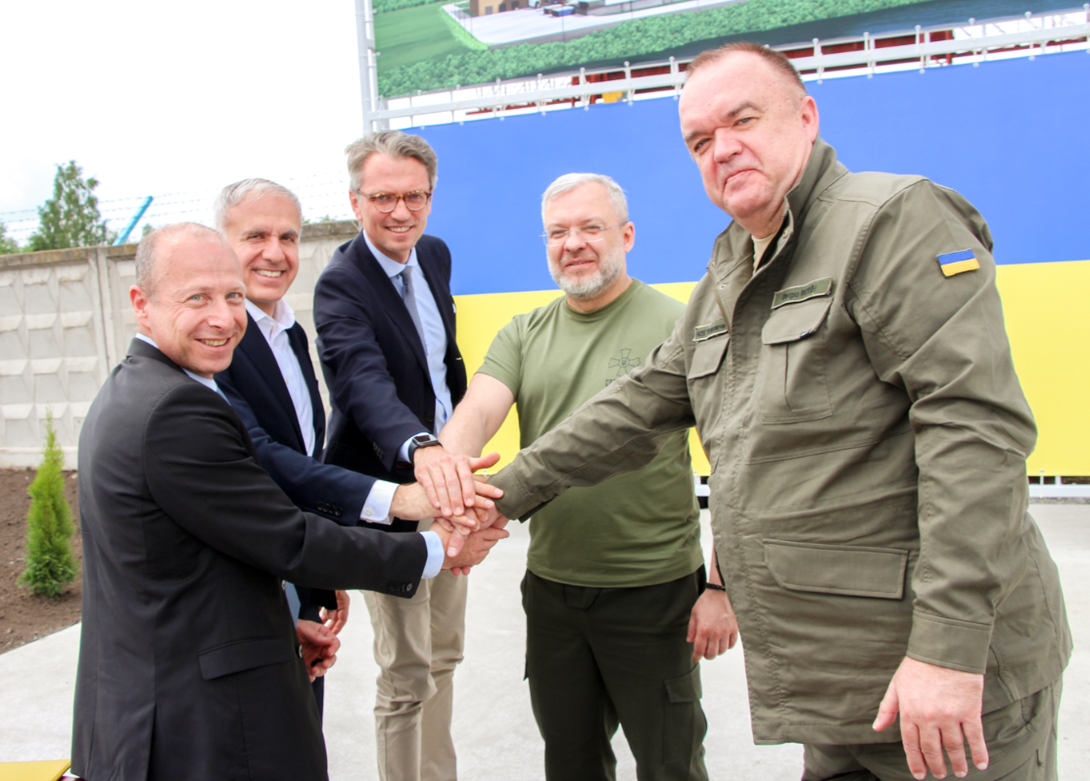
最近の米国との主な原子力協力
14
ウクライナは2000年代半ばから、ロシアへの依存を低減するため、WH社製の燃料を利用するなど、供給先の多様化を追求してきた。ウクライナは近年、核燃料や原子力サービス、原子炉技術の分野において米国と協力関係を深めている
＜最近の主な動き＞
2018年2月28日: ホルテック・インターナショナル社ーエネルゴアトム、ホルテック社製SMR-160の許認可・建設で覚書締結
2019年6月：ホルテック社、ウクライナでのSMR-160展開＠リウネ原子力発電所に向け、コンソーシアム・パートナーシップ（国際企業連合）を正式に結成
＜2021年＞
8月20日：ホルテック社が建設した使用済燃料集中中間貯蔵施設（CSFSF)完成を祝賀。ウクライナ・エネルギー大臣「エネルゴアトムは、使用済燃料の管理における隣国への依存から脱却するという、我が国が直面する最大の課題の1つを見事に克服した」
8月31日：WH社ーエネルゴアトム、ウクライナでのAP1000複数基建設で協定締結
9月9日: エネルゴアトムーニュースケール・パワー社、 ウクライナ
でのニュースケール社製SMRの建設可能性調査でMOU締結
11月22日：WH社ーエネルゴアトム、フメルニツキー・サイトで
最初のAP1000建設契約締結
12月15日：米貿易開発庁、ウクライナ科学技術センターが
ニュースケール社製SMR導入に向けて実施予定の分析調査に
技術支援金提供
＜2022年＞
6月3日 米WH社、エネルゴアトムと追加契約。
全基分の燃料調達と合計9基のAP1000建設で合意
写真: WH社

Slide 16
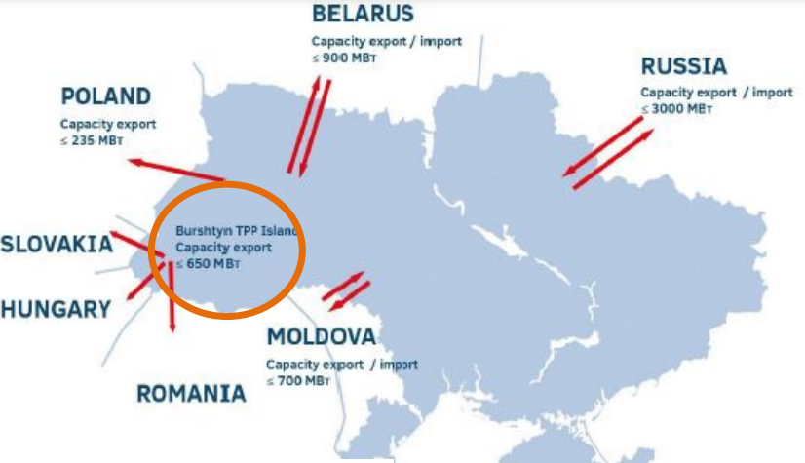
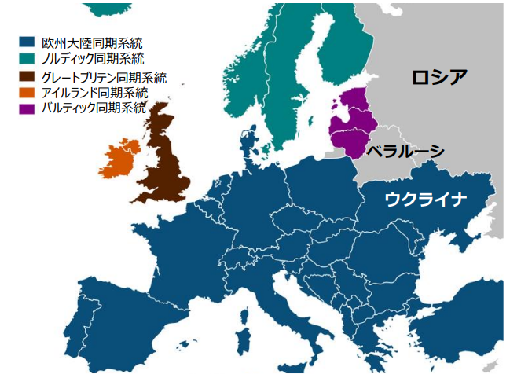
欧州送電系統運用者ネットワーク（ENTSO-E）への接続
15
ウクライナとモルドバの国家電力システムは2022年3月16日、欧州送電系統運用者ネットワーク（ENTSO-E)*との電力系統との接続、同期化を開始（当初2023年初めの予定が1年早まる）
－2017年6月：ウクレネルゴ（国営送電系統運用会社）、ENTSO-Eへのウクライナ加入に関する協定に署名
－2022年2月24日：ENTSO-E との統合準備の一環として、ソ連時代からロシアとベラルーシの電力シ ステムに接続していたウクライナの電力システムが離脱、動作試験実施。離脱の数時間後ロシアによるウクライナ侵攻開始、ウクライナの送電網を含むエネルギーインフラへの攻撃あり
－ 2月27日：ウクライナ、ENTOS-Eとの緊急接続を要請。翌日にはモルドバも接続要請
－ 3月16日：ENTSO-E, ウクライナとモルドバの電力系統との接続・同期化を開始
－ 4月26日：ENTSO-E, ウクレネルゴをオブザーバーメンバーとして承認
－ 6月30日：ウクライナから欧州への電力輸出を開始～
（ルーマニア、スロバキア、ポーランド、モルドバに供給）
＊ENTSO-Eは、35か国・39 のメンバーからなる欧州全域の系統運用者の団体
ウクライナの電力輸出能力（これまで）
現在の欧州・ロシアの電力系統
MB=MW
Burshtyn火力、Kalush火力、Tereblya-Rikskaya水力を含むエネルギーエリア。2002年7月から欧州の電力系統と統一
図: ウクレネルゴ
図: METI資料

Slide 17
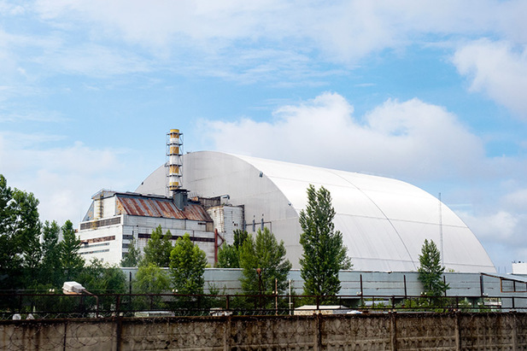
チョルノービリ原子力発電所の現状
16
事故を起こしたチョルノービリ4号機以外の1～3号機も全て閉鎖済、通常の廃止措置を実施中。1～3号機の使用済燃料は全て取り出し完了
2012年4月、4号機の新シェルター(New Safe Confinement, 世界最大の可動式鋼鉄製構造物、100年間放射性物質を封じ込め)の起工式、2019年7月、新シェルターが稼働
最終的にはコンクリート製の石棺を解体し、炉内に残る200トンの燃料を除去する計画
写真: EBRD

Slide 18
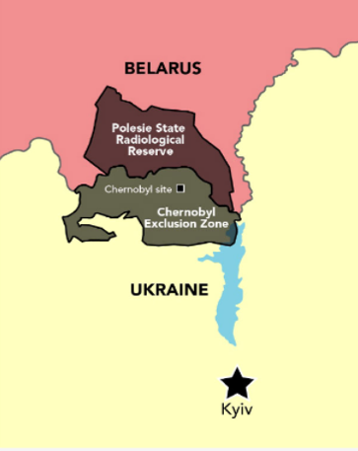
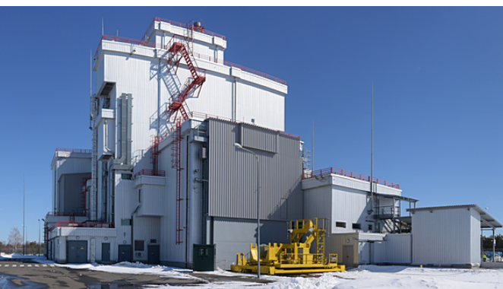
チョルノービリ立入禁止区域内の施設
17
チョルノービリ原子力発電所から半径30㎞圏内が今も立入禁止区域
閉鎖されたチョルノービリ1～3号機の使用済燃料は現在、湿式貯蔵施設（ISF-1）で保管中。今後、発電所から数㎞離れた新たな乾式貯蔵施設（ISF-2）にて保管予定。ISF-2は2021年4月、規制当局より操業認可取得、6月からISF-1より使用済燃料の輸送開始。2022年1月現在、1,698体の使用済燃料がISF-2で保管。乾式貯蔵施設であるISF-2建設には、欧米各国やロシア、日本も資金援助。建設は米ホルテック社率いるコンソーシアムが担当
その他、ザポリージャ以外の全原子力発電所の使用済燃料貯蔵を行う使用済燃料集中中間貯蔵施設（CSFSF) が立地
チョルノービリから発生するその他の廃棄物は、固体放射性廃棄物管理産業コンプレックス（ISCRM）他にて受け入れ、処理、処分
ポレーシェ国立放射線生態学保護区
（ベラルーシ内）
チョルノービリ
原子力発電所
チョルノービリ
立入禁止区域
ISF-2
写真: 国家専門企業チョルノービリ原子力発電所
図: ANS

Slide 19
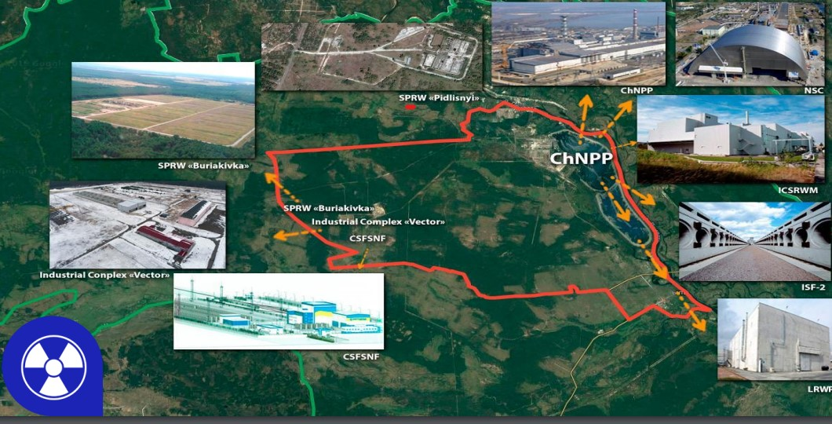
チョルノービリ立入禁止区域内の施設立地図
18
図: 国家立入禁止区域管理庁 ”Chornobyl Exclusion Zone and Radioactive Waste Management in Ukraine“

Slide 20
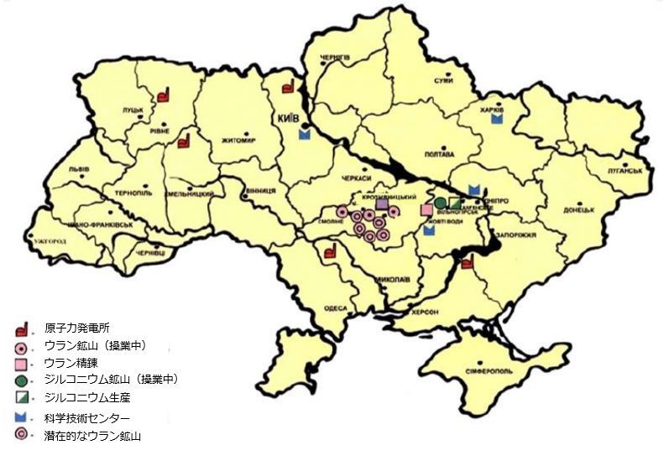
ウクライナのウラン鉱山
19
ウクライナのウラン生産は現在、同国中央部で3つの鉱山（スモリンスカヤ, イングルスカヤ, ノボコンスタンチノフスカヤ）で操業中（国営企業VostGOKが運営）
政府は2021年12月、ウラン生産の国内生産量を2022 年の目標995tU から2026 年には 1,265tUに増産する計画を承認。ウランの自給自足をめざす
図：エネルゴアトム

Slide 21
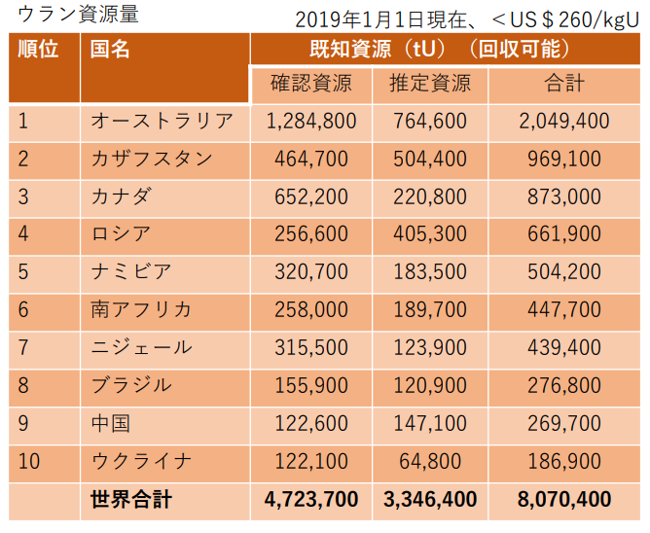
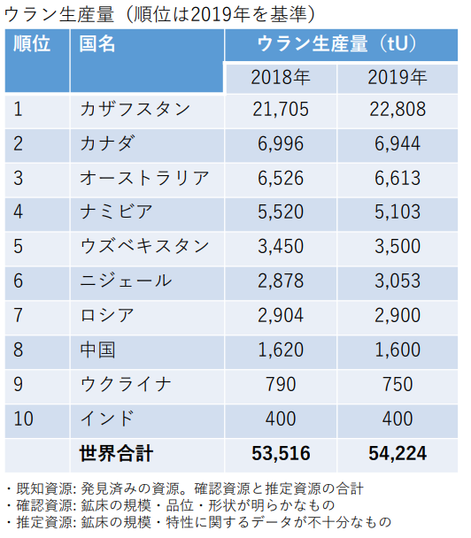
ウクライナのウラン資源量と生産量
20
ウクライナのウラン資源量と生産量は世界10位以内に入る
出典：OECD/NEA, IAEA ”Uranium 2020: Resources, Production and Demand”(2020年12月)

Slide 22
ウクライナの主な原子力関係条約の加盟状況
21
条約・協定名 | 条約発効年月日 | 加盟/締結状況 | 加盟発効/締結年月日
核兵器不拡散条約（NPT） | 1970年3月5日 | 〇 | 1994年12月5日
包括的核実験禁止条約（CTBT） | × | 〇 | 2001年2月23日 （批准）
核兵器用核分裂性物質生産禁止条約 （カットオフ条約）※現在早期交渉開始、妥結が求められているところ | × | － | －
原子力の安全に関する条約 | 1996年10月24日 | 〇 | 1998年7月7日
使用済燃料管理・放射性廃棄物管理の安全に関する条約 | 2001年6月18日 | 〇 | 2001年6月18日
原子力事故の早期通報に関する条約 | 1986年10月27日 | 〇 | 1987年2月26日
原子力事故又は放射線緊急事態の場合における援助に関する条約 | 1987年2月26日 | 〇 | 1987年2月26日
核物質の防護に関する条約 | 1987年2月8日 | 〇 | 1993年8月5日
改正核物質の防護に関する条約 | 2016年5月8日 | 〇 | 2016年5月8日
核によるテロリズムの行為の防止に関する国際 条約 | 2007年7月7日 | 〇 | 2007年9月25日
原子力損害の補完的補償に関する条約（CSC） | 2015年4月15日 | × | －
パリ条約 | 1968年4月1日 | × | －
ウィーン条約 | 1977年11月12日 | 〇 | 1996年12月20日
IAEA保障措置協定 | － | 〇 | 1998年1月22日
IAEA追加議定書 | － | 〇 | 2006年1月24日
出典：IAEA, OECD/NEA, 国連各ウェブサイトなど

Slide 23
ウクライナの主な原子力関連組織
22
組織名
国営原子力発電会社エネルゴアトム http://www.energoatom.com.ua/ua/
国家専門会社チョルノービリ原子力発電所 https://chnpp.gov.ua/ua/
VostGOK （国営ウラン生産・加工会社）
国営電力会社ウクレネルゴ https://ua.energy/
国家原子力規制検査局 http://www.snrc.gov.ua/
エネルギー省 https://mev.gov.ua/
生態・天然資源省 https://mineco.gov.ua/
緊急事態庁 https://www.dsns.gov.ua/
国家立入禁止区域管理庁 https://dazv.gov.ua
国際原子力安全センター http://www.insc.gov.ua/
原子力・放射線安全科学技術センター https://sstc.ua/
チョルノービリ原子力安全・放射性廃棄物・放射性生態学センター http://www.chornobyl.net/
原子力研究所 http://www.kinr.kiev.ua/
ハリキウ物理技術研究所 https://www.kipt.kharkov.ua/
キーウ科学研究設計研究所 “Energoproekt（エネルゴプロエクト）” (KIEP) https://kiep.co/
ハリキウ科学研究設計研究所 “Energoproekt（エネルゴプロエクト）” http://www.energoproekt.com.ua/
ウクライナ国立科学アカデミー https://www.nas.gov.ua/
ハリキウターボアトム（タービン製造） https://ukrenergymachines.com/en
アトムエネルゴマシ（RPVの鍛造部材製造） https://aem.zp.ua
HARTRON http://www.hartron.com.ua/
出典：IAEA ”Country Nuclear Power Profiles 2020”などを参考に作成

